Slide 1
工程流体力学
机械与动力工程学院
流体机械及工程研究室
地址：实验十七楼419室
电话：021-64252940
13916702631（聂波）

Slide 2
课程教材
《工程流体力学》 黄卫星 等主编
化学工业出版社
参考书：
1、《流体力学》 张也影
高等教育出版社，1986
2、《流体力学概论》L.普朗特 等 著
郭永怀 陆士嘉 译
科学出版社

Slide 3
流体力学的主要任务：
研究流体与物体之间的相互作用以及流体在静止或运动时所遵循的基本规律
全课
程
分章目
录
基本概念
流体的力学性质
流体运动学基本概念
流体静力学
流体流动积分方程
不可压缩流体的一维层流流动
流体流动微分方程
管内流体流动
流体力学的实验研究方法
雷诺演示实验
基本原理 及
分析方法
实验研究及
实验教学

Slide 4
第1章 流体的力学性质
1.1流体、流体质点、连续介质假设1.2流体的主要物理性质
流体的流动性
流体的可压缩性
流体的粘滞性
作用在流体上的力
1.3牛顿流体与非牛顿流体

Slide 5
1.1流体、流体质点、连续介质假设
一、流体
流体是相对固体而言的，流体在很小的剪切力作用下能发生连续不断的变形。
二、流体质点及连续介质假设
从微观角度看：流体分子之间存在空隙，流体物理量的分布在空间和时间上都是不连续的。
流体力学中，感兴趣的是流体的宏观特性，即有连续介质假设的提出。
Notes:
固体：硬，不易变形，分子间距小，分子间相互吸引力大。
流体：软，易变形，分子间距大，分子间相互吸引力小。
水易倒进容器中，成容器状，所谓水可方可园，能环山襄陵；风无形无体，确能拔屋倒树，人们对自然的认识，感受到动的流体其力量不可忽略。

Slide 6
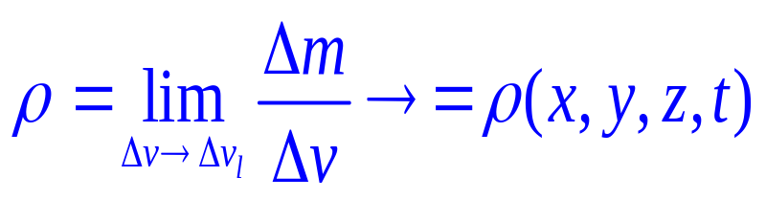
连续介质模型
流体连续介质假设（ Euler，1753 ）
连续介质（Continuum）假设将流体看成由无限多个流体质点所组成的密集而无间隙的连续介质。
流体质点：不呈现流体个别分子无规则运动的最小部分所包含的大量分子的组合。
连续介质模型可表示为：

Slide 7
1.2 流体的主要物理性质
1.2.1 流体的流动性
对剪切力没有抵抗作用，在很小的剪切力作用下就会发生连续不断的变形。流体的这种特性称为流体的易流动性（或称易变形性）。
流体没有固定的形状，不能承受拉力，但能承受压力。

Slide 8
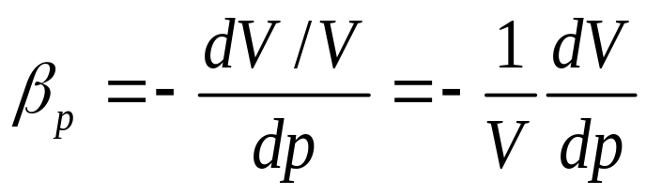
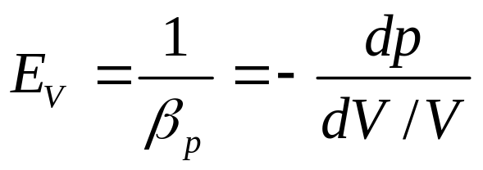
1.2.2 流体的可压缩性
(Compressible and Incompressible)
压缩性系数：单位压力变化引起的体积的相对收缩
体积弹性模数: 单位体积的相对变化所需要的压力增量
对大部分流体，体积弹性模数都很大。
流体不同，E_{V}不同 ；E_{V} 越大，流体越不易被压缩。
常温下：水E_{V}＝2×10⁹N/m², 空气E_{V} ＝~ 10⁵N/m²,
气体的压缩性与压缩过程有关,压缩性表现较为突出。

Slide 9
可压缩流体与不可压缩流体
严格讲不可压缩流体是不存在的，真实的流体都是可压缩的。
但 Δp 引起的 Δρ 很小时，可以认为：
ρ＝const
E_{V} →∞
将流体可视为不可压缩流体。
流体是否是可压缩性的，判断的主要依据是：可压缩性对流体流动影响的大小。
Notes:
水，每增加一个大气压，体积变化小于1/10000
气体等温压缩，压力增加一倍，体积缩小一倍。

Slide 10

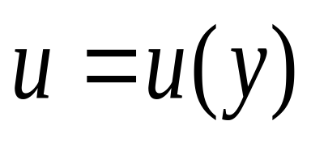
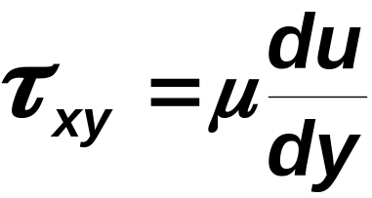
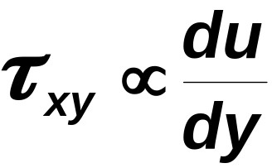
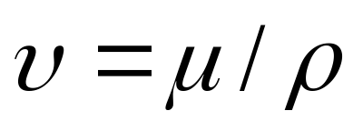
1.2.3 流体的粘性(Viscosity)
y
u
A
F_{x}
δα
t
t+δt
牛顿内摩擦定律说明图
0
B
x
牛顿内摩擦定律： 1686年
(or牛顿剪切定律）
实验证明：
μ—动力粘性系数（p,T）
单位:Pa· s(帕· 秒)
在流体力学中常用运动粘性系数：
基本单位：m2/s
Notes:
一般是压力和温度的函数，常压下主要是温度的函数。

Slide 11
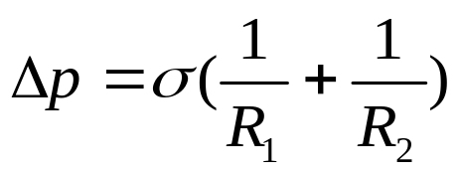
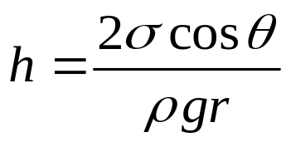
1.2.4 表面张力特性
表面张力 在液体表面，由于表面内外两侧的分子引力作用的不平衡，液体表面处于紧张状态，液体表面承受有拉伸力，即表面张力。
1.拉普拉斯公式(见P8）
2.毛细管(见P10）
毛细现象是由液体对固体表面的润湿效应和液体表面张力所决定的一种现象。

Slide 12

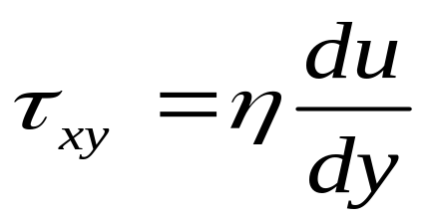
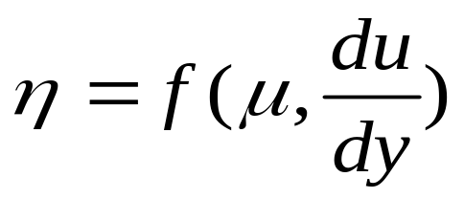
1.3 牛顿流体与非牛顿流体
牛顿流体： 切应力与速度梯度之间呈线性关系，即动力粘性系数为常数。
非牛顿流体：切应力在变形速率保持恒定时要随时间发生变化。切应力随时间增加为流变形流体，反之为触变性流体。
广义牛顿切应力公式：
牛顿流体
非牛顿流体

Slide 13
作业
习题（第二版）：
1-3
1-4

